Slide 1
Этика Искусственного Интеллекта
Некрасов Константин Олегович
Ведущий аналитик-исследователь
АО «Газпромбанк»
t.me/algolab

Slide 2
План занятия
Устойчивое развитие ИИ

Slide 3

1. Модели корпоративной ответственности

Slide 4
Зелёный ИИ (Green AI)
— подход к ИИ-исследованиям и разработке, при котором ставится цель минимизировать вычислительные и энергетические издержки, одновременно сохраняя или даже улучшая точность моделей.
Green AI

Slide 5

Энергопотребление современных ИИ-моделей
GPT-3 (175B параметров): обучение ≈ 1.287 ГВт·ч энергии (сопоставимо с годовым потреблением 100+ домов в США).
BLOOM (BigScience): коллективно обучалась с контролем углеродного следа.
ImageNet vs EfficientNet: развитие архитектур CNN показывает, что можно достичь той же точности в 10–100 раз меньшими затратами при грамотном дизайне.

Slide 6

Энергоэффективность и экологическая цена ИИ
Современные LLM, рекомендательные системы и модели генерации контента требуют огромных вычислительных мощностей, что ведёт к:
росту потребления электричества,
увеличению углеродного следа,
необходимости постоянного охлаждения дата-центров,
неравномерному распределению доступа (большие корпорации обладают ресурсами, а университеты и NPO — нет).
Углеродный след ChatGPT

Slide 7
Подходы к энергооптимизации
Архитектурные инновации:
EfficientNet, MobileNet — компактные модели для мобильных устройств.
Switch Transformers / Sparse Mixture-of-Experts — активируют лишь часть параметров при inference → меньше потребление.
Тренировки с ограничениями:
Использование early stopping, меньшего количества эпох.
Transfer learning: дообучение вместо обучения с нуля.
Few-shot / zero-shot подходы в LLM.
Аппаратное ускорение:
Использование TPU (Tensor Processing Units) от Google — более энергоэффективны, чем традиционные GPU.
Edge AI: перенос моделей ближе к устройствам → снижение сетевого трафика и нагрузок на сервер.

Slide 8

Роль Open Source в устойчивом ИИ
Прозрачность
Повторное использование
Демократизация ИИ
Экосистемы совместной оптимизации

Slide 9

BigScience & BLOOM
Большой open-source проект, обучивший LLM с минимально возможным углеродным следом.
Полный отчёт об экологическом воздействии: сколько энергии, какие дата-центры, как компенсировали выбросы CO₂.
Прозрачность архитектуры и обучающих данных.
BigScience Project

Slide 10

Этика и устойчивость: как это связано?
Моральная обязанность минимизировать вред
Доступность ≠ эксплуатация ресурсов
Устойчивый ИИ ≠ зелёный ИИ только

Slide 11
Этичный ИИ как общественное благо
— такие технологии, которые создаются не ради прибыли, а ради пользы для общества; доступны, справедливы и инклюзивны; уважают права человека и экологические принципы; не усиливают неравенство, контроль и манипуляции.

Slide 12

Проблемы, мешающие ИИ быть общественным благом
Централизация и монополизация
Коммерческая направленность
Отсутствие социальное подотчетности
Экологические проблемы вызванные ИИ
Вред от использования ИИ

Slide 13
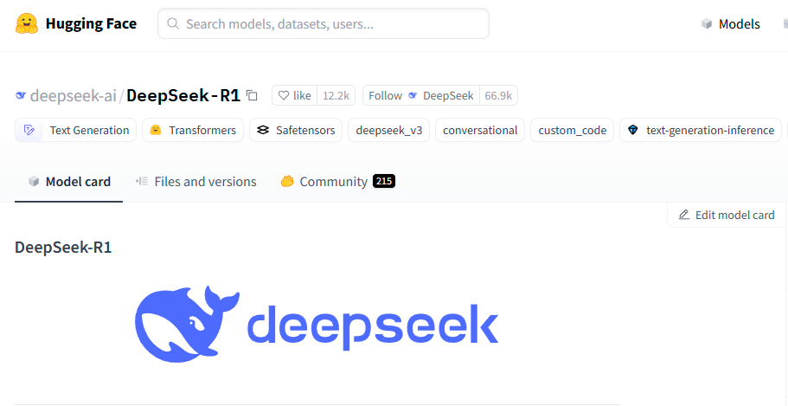
«Этичный ИИ как благо» на практике
Образование и наука

Slide 14
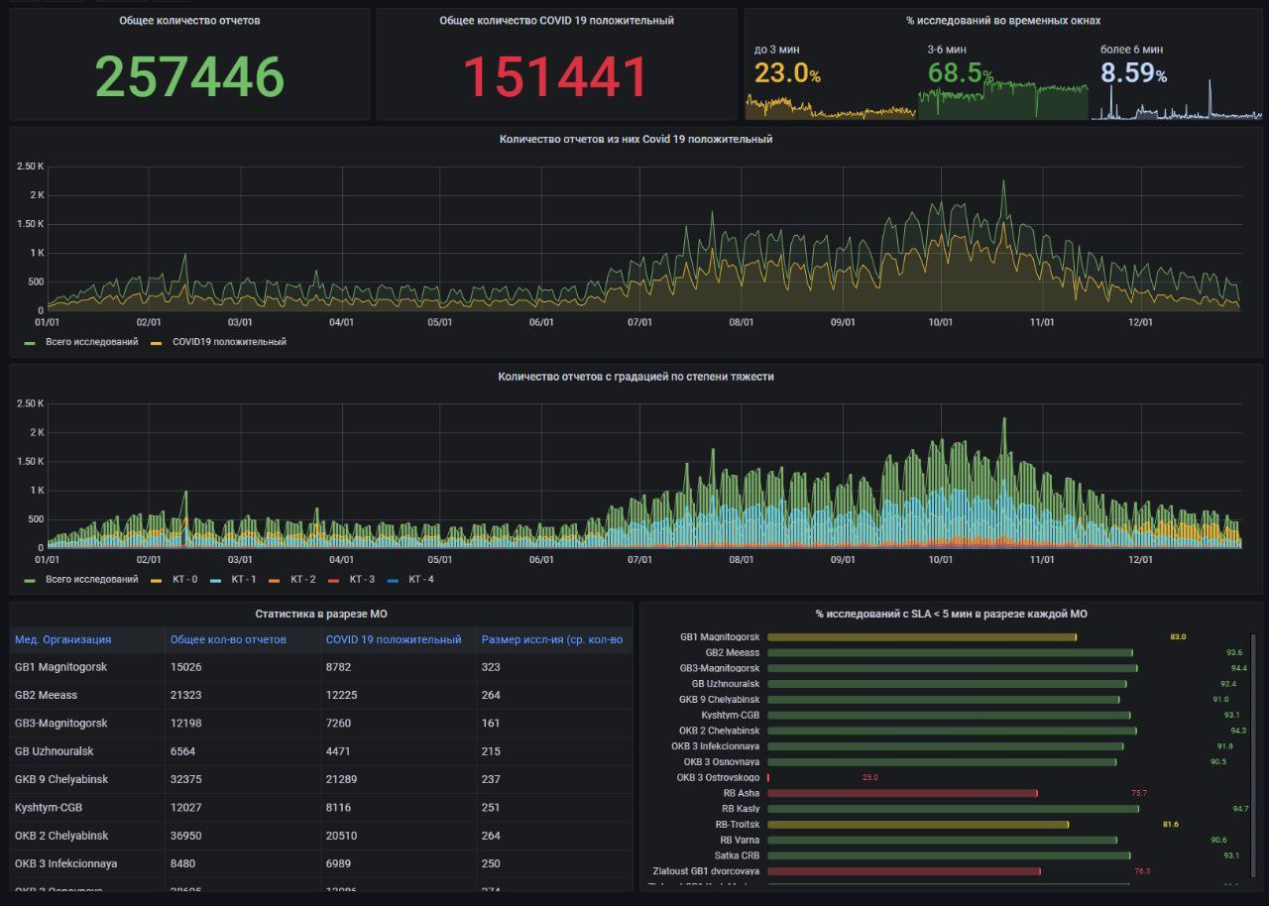
«Этичный ИИ как благо» на практике
Медицина
Российские системы ИИ для здравоохранения

Slide 15


«Этичный ИИ как благо» на практике
Экология и устойчивое развитие
Эковики

Slide 16
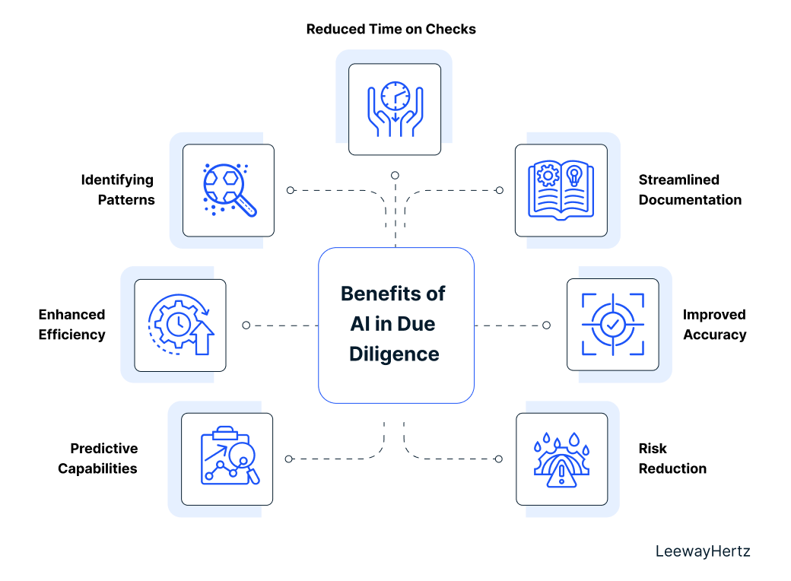
«Этичный ИИ как благо» на практике
Гражданское участие и права человека
Xapien

Slide 17

Условия, при которых ИИ становится общественным благом
Открытость
Инклюзивность
Защита прав человека
Ответственность и подотчетность

Slide 18



Кейсы и инициативы
BigScience & BLOOM
AI for Good (ITU, ООН)
Masakhane Project

Slide 19
Глобальные этические принципы
Asilomar
IEEE
IFLA

Slide 20
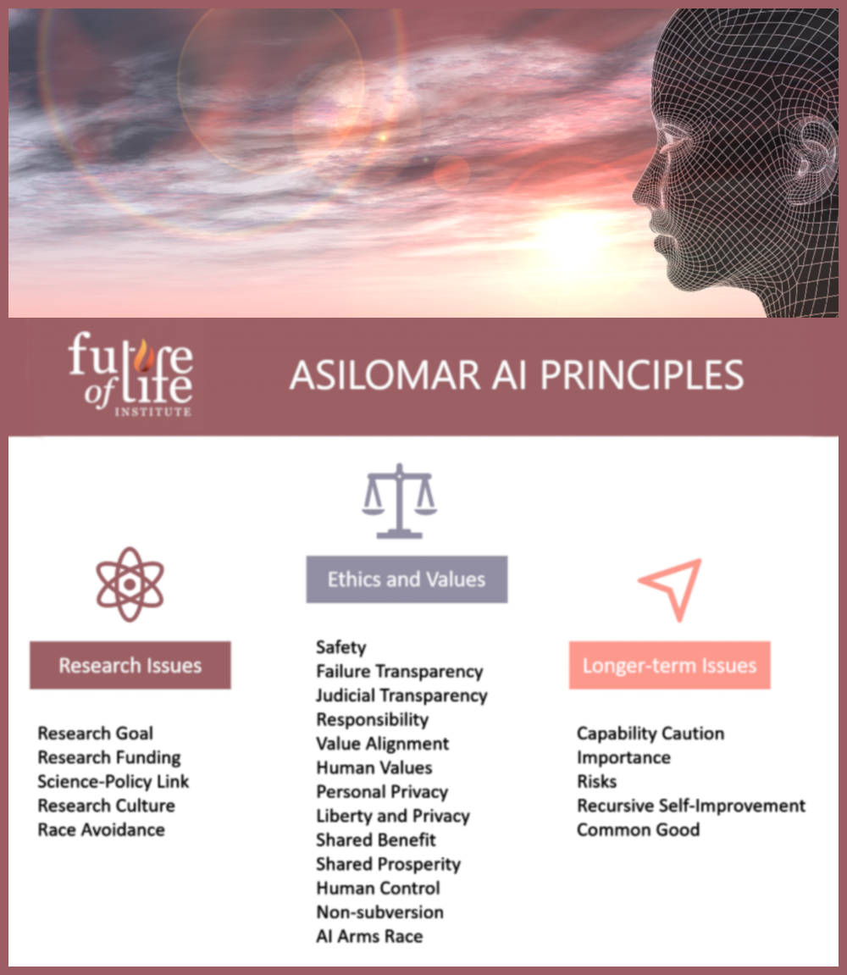
Принципы Asilomar (Asilomar AI Principles)
Приняты в январе 2017 года на конференции "Beneficial AI" в городе Асимомар, Калифорния.
Включает 23 принципа, сгруппированных по 3 категориям:
1. Исследования
2. Этика и ценности
3. Долгосрочные вопросы
23 принципа Асиломара

Slide 21
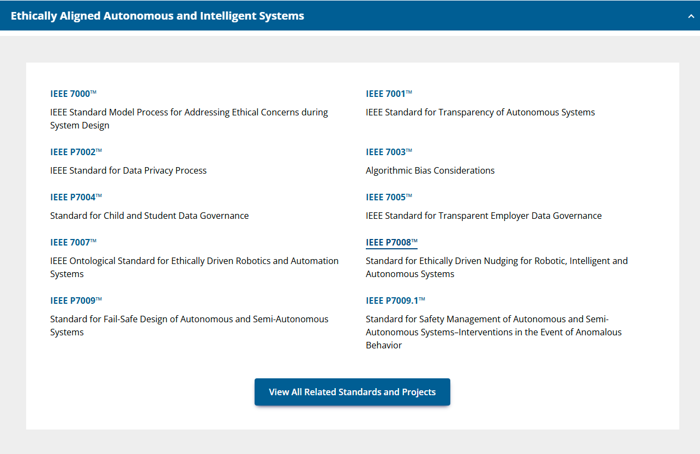
IEEE Ethically Aligned Design
IEEE (Institute of Electrical and Electronics Engineers) — крупнейшая международная техническая организация, насчитывающая более 400 000 участников.
Основные ценности:
Человеческое благополучие (Human
Wellbeing)
Ответственность
Прозрачность
Права и свободы
Непредвзятость и справедливость
Инклюзивность
Согласие и автономия
Экологическая устойчивость

Slide 22

IFLA Principles on AI and Data Ethics
IFLA (International Federation of Library Associations and Institutions) — глобальная федерация библиотек, архивов и информационных организаций.
Ключевые принципы:
Открытость информации
Цифровая инклюзия
Алгоритмическая справедливость
Цифровая грамотность

Slide 23
Спасибо
за внимание!

